Slide 1
소프트웨어응용
음원 파일의 차원 축소를
이용한 클러스터링 시각화 엔진
5조
2014920017 박인수
2014920045 이효근

Slide 2
목차
1. 관련 기술 현황
2. 세부 기술
3. 시연 영상

Slide 3
관련 기술 현황

Slide 4
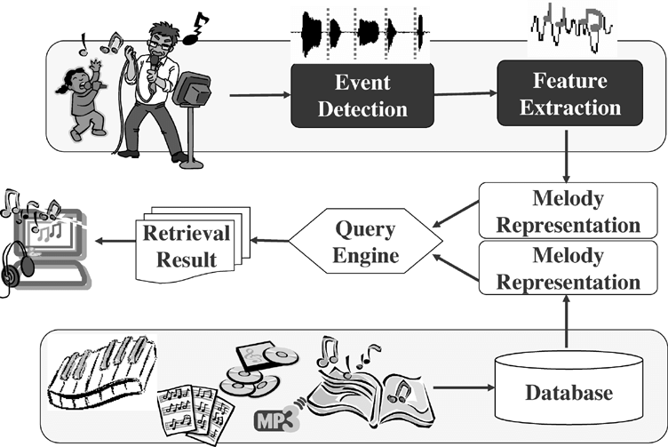
관련 기술의 현황
- Music information retrieval (MIR)
Notes:
음악 정보 검색(MIR)은 음악에서 정보를 검색하는 학문 간 과학이다.
MIR은 작지만 많은 실제 어플리케이션을 가진 성장하는 연구 분야다. MIR에 관련된 사람들은 음악학, 심리 음향학, 심리학, 학술 음악 연구, 신호 처리, 정보학, 기계 학습, 광학 음악 인식, 컴퓨터 인텔리전스 또는 이것들의 일부 조합에 대한 배경을 가질 수 있다.

Slide 5
관련 기술의 현황
- Music information retrieval (MIR)
Recommender
systems
Track separation and
instrument recognition
Automatic
categorization
Automatic music transcription, Music generation, so on…
Notes:
음악 추천 시스템, 트랙 분리와 악기 인식, 자동 분류, 음악 자동 생성

Slide 6
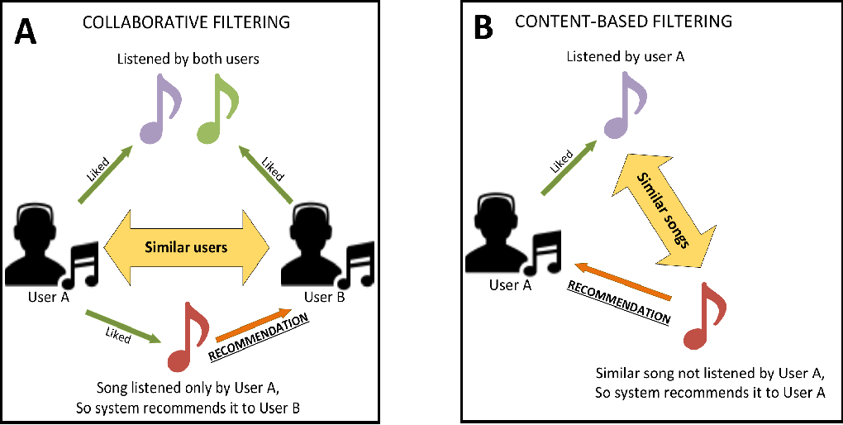
관련 기술의 현황
- Recommender systems

Slide 7
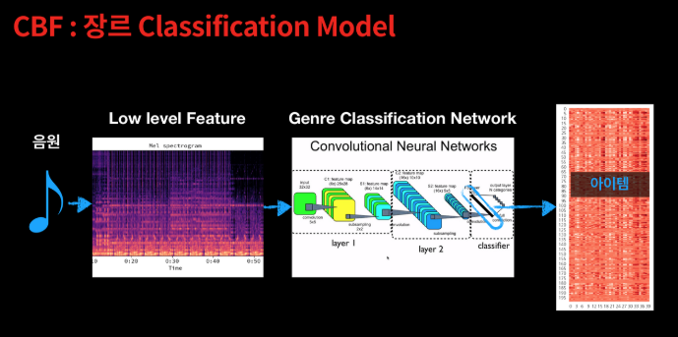
관련 기술의 현황
- Recommender systems (카카오)
Notes:
콘텐츠 기반 접근 방식(Contents based filtering CBF)

Slide 8
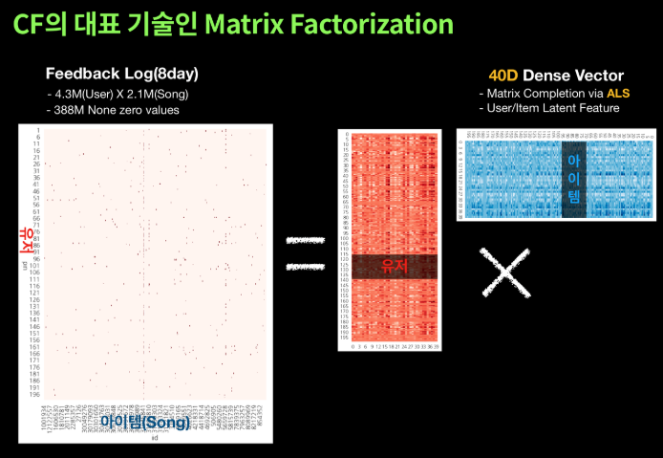
관련 기술의 현황
- Recommender systems (카카오)
Notes:
Matrix Factorization, 행렬분해

Slide 9
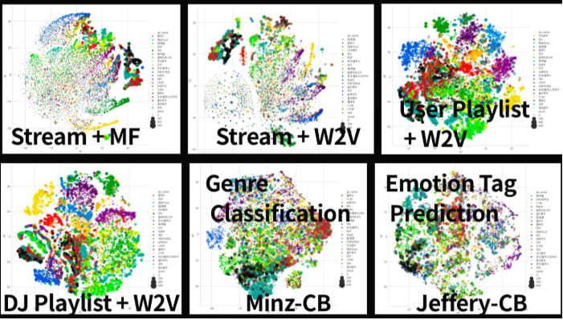
관련 기술의 현황
- Recommender systems (카카오)
Notes:
◇ 자율비행체 전반에 관한 특허가 아닌, 드론을 이용한 측량 분야에 한하더라도 관련 특허의 출원량은 2015년 이후 크게 증가했다. 2014년도 이전의 경우 매년 출원 건수가 한 자릿수에 머물렀지만 2015년 17건, 2016년 28건, 2017년 22건으로 증가했으며, 2018~2019년에도 관련 특허가 다수 등록되었다.

Slide 10
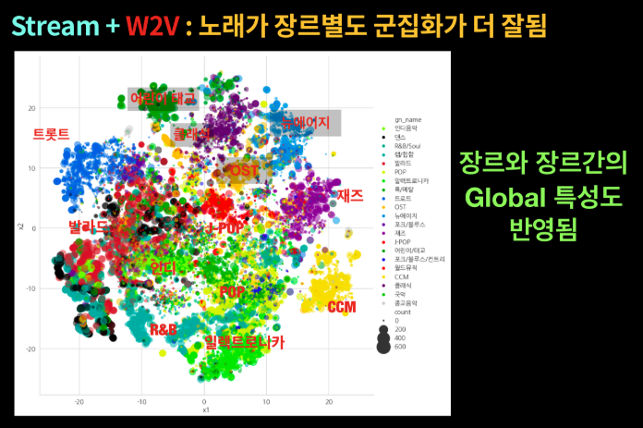
관련 기술의 현황
- Recommender systems (카카오)
Notes:
플레이리스트

Slide 11
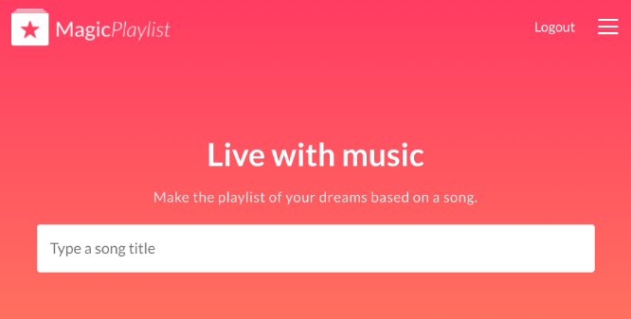
관련 기술의 현황
- Recommender systems (MagicPlaylist)
Notes:
MagicPlaylist는 한곡을 검색하면 플레이리스트를 만들어줌

Slide 12
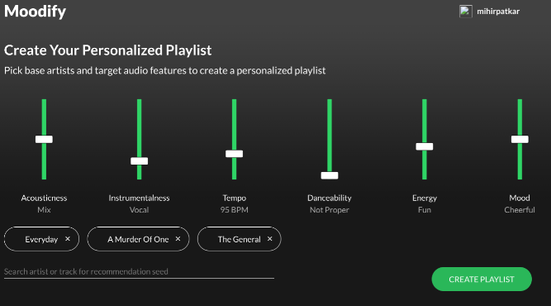
관련 기술의 현황
- Recommender systems (Spotify)
Notes:
본인이 원하는 곡을 찾을 수 있으며, 개발자들에게 음원과 API를 제공해줌

Slide 13
세부 기술

Slide 14
세부 기술
- 설계 사양
MSI GE60-2PC (i7-4710HQ)
Lenovo Ideapad 330(i3-7130U)
- 개발 환경
Python
Google Colaboratory
Jupyter Lab
Jupyter Notebook

Slide 15

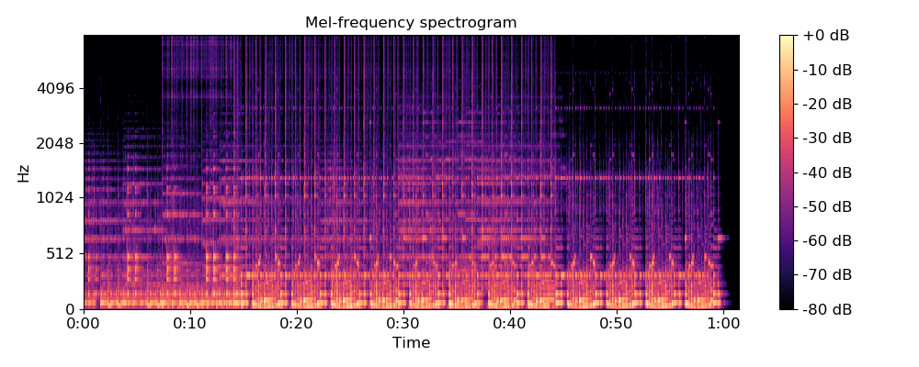
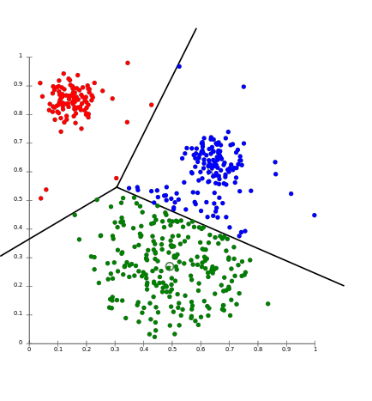

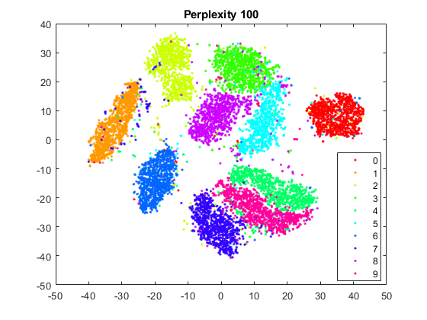
세부 기술
- 라이브러리
Notes:
주로 사용한 라이브러리
음악 분석 – librosa
Tsne - sklearn

Slide 16
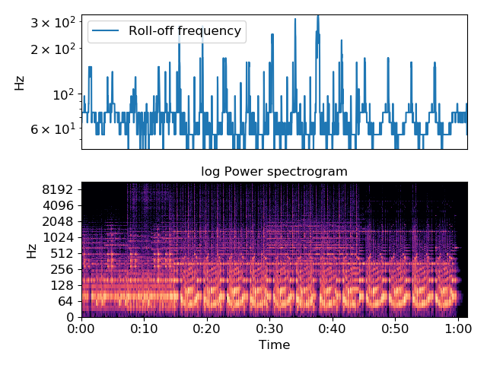
세부 기술
- librosa.feature.spectral_rolloff

Slide 17
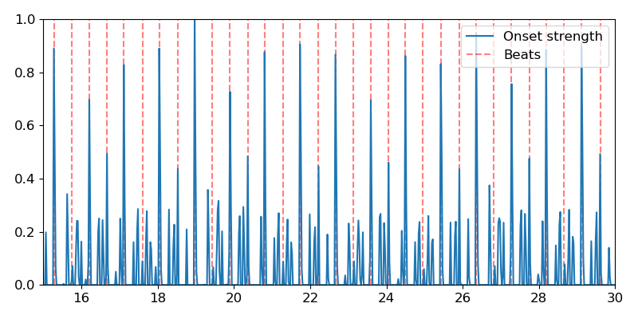
세부 기술
- librosa.beat.beat_track
Notes:
시작 강도 측정 시작 상관 관계로부터 속도 추정 예상 템포와 거의 일치하는 시작 강도의 피크를 선택

Slide 18
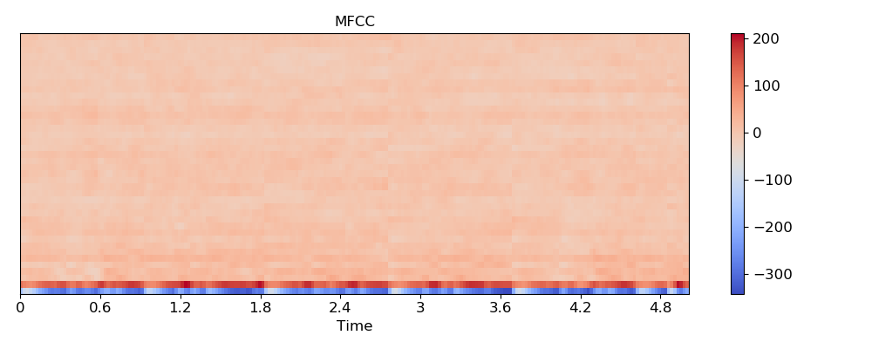
세부 기술
- librosa.feature.mfcc
Frame the signal into short frames.
For each frame calculate the periodogram estimate of the power spectrum.
Apply the mel filterbank to the power spectra, sum the energy in each filter.
Take the logarithm of all filterbank energies.
Take the DCT of the log filterbank energies.
Keep DCT coefficients 2-13, discard the rest.
Notes:
1. 입력 시간 도메인의 소리 신호를 작은 크기 프레임으로 자른다 2. 각 프레임에 대해 파워 스팩트럼(주파수)를 계산한다.
3. 2번에서 구한 Power Spectrum 에 Mel Filter bank를 적용하고, 각 필터에 에너지를 합한다.
4. 3번에서 구한 모든 필터 뱅크 에너지의 Log를 취한다. 5. 4번 값에 DCT를 취한다.
6. DCT를 취한 값에 Coefficients 2~13 만 남기고 나머지는 버린다.
음성 인식을 입력된 신호에서 노이즈 및 배경 소리로 부터 실제 유효한 소리의 특징을 추출하는 것이다.

Slide 19
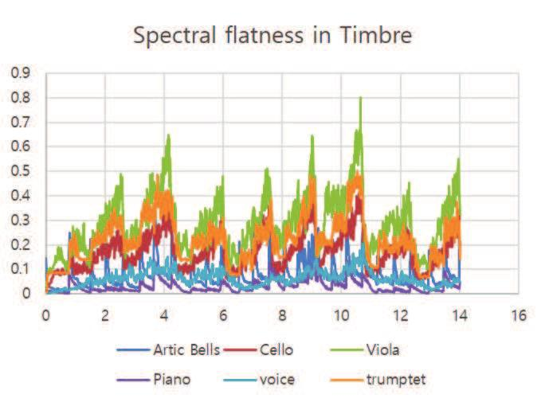
세부 기술
- librosa.feature.spectral_flatness
Notes:
Mfcc와 반대되는 기술

Slide 20
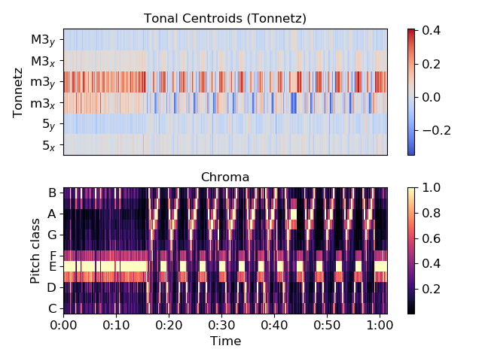
세부 기술
- librosa.feature.tonnetz

Slide 21
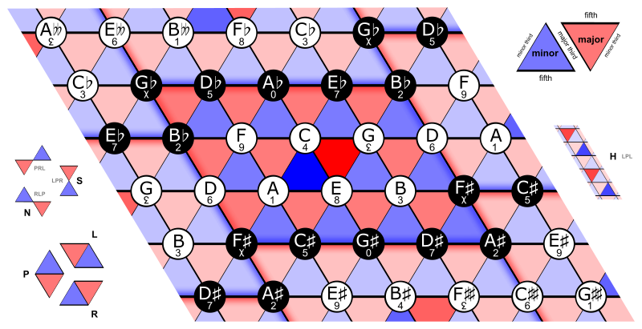
세부 기술
- librosa.feature.tonnetz
Notes:
음악적 튜닝과 조화에 있어서 1739년에 Leonhard Euler에 의해 처음으로 기술된 톤 스페이스를 나타내는 개념 격자 도표다.[1] 토네츠의 다양한 시각적 표현을 사용하여 유럽 고전 음악에서 전통적인 조화 관계를 보여줄 수 있다.
음악의 tonality와 tonal space의 관계를 graphical한 방식으로 표현한 것
음악 속 패턴들을 알 수 있음

Slide 22
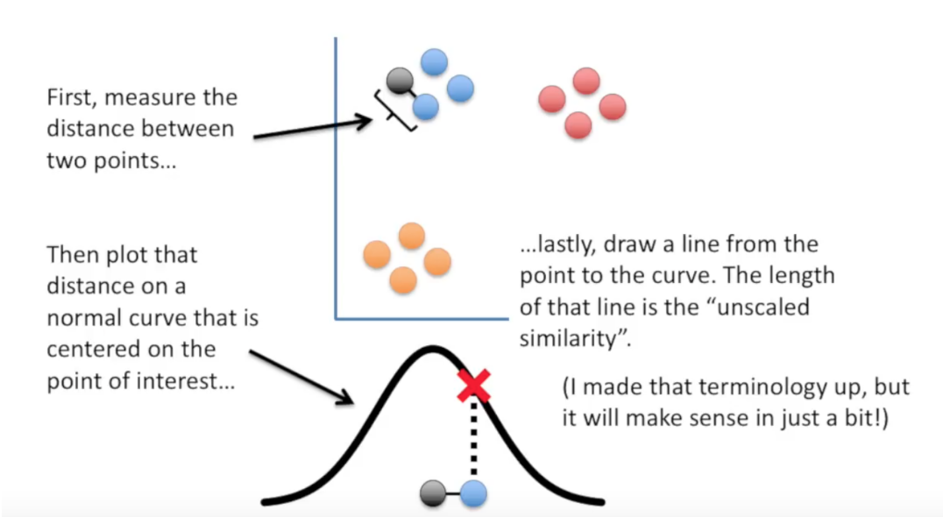
세부 기술
- TSNE
Notes:
먼저 점을 하나 선택한다. 아래는 검정색점을 선택했는데, 이 점에서 부터 다른점까지의 거리를 측정한다. 다음 T 분포 그래프를 이용하여, 검정 점(기준점) 을 T 분포 상의 가운데 위치한다면, 기준점으로부터 상대점 까지 거리에 있는 T 분포의 값을 선택(위의 T 분포 그래프에서 파란점에서 위로 점섬이 올라가서 T분포 그래프상에 붉은 색으로 X 표가 되어 있는 값)하여, 이 값을 친밀도 (Similarity)로 하고, 이 친밀도가 가까운 값끼리 묶는다.
이 경우 PCA 처럼 군집이 중복되지 않는 장점은 있지만, 매번 계산할때 마다 축의 위치가 바뀌어서, 다른 모양으로 나타난다. 단 데이타의 군집성과 같은 특성들은 유지 되기 때문에 시각화를 통한 데이타 분석에는 유용하지만, 매번 값이 바뀌는 특성으로 인하여, 머신러닝 모델의 학습 피쳐로 사용하기는 다소 어려운점이 있다

Slide 23
세부 기술
- K-means Clustering

Slide 24
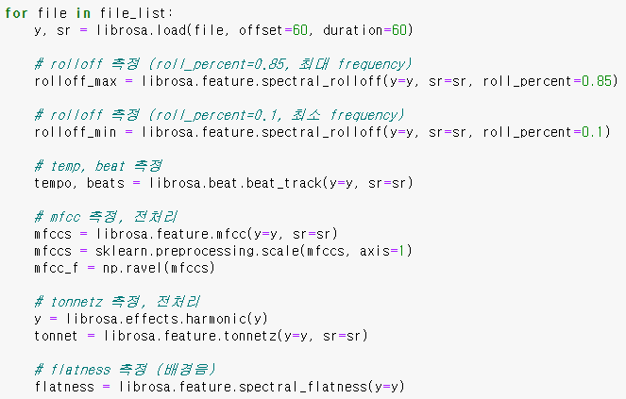
세부 기술
- 소스코드 확인

Slide 25
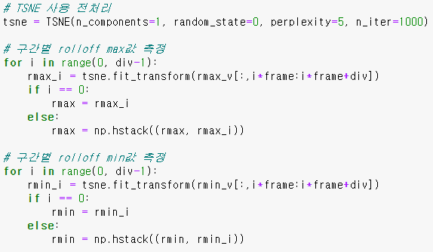
세부 기술
- 소스코드 확인

Slide 26

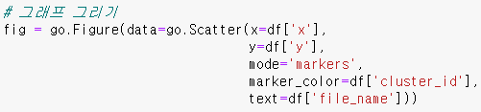
세부 기술
- 소스코드 확인

Slide 27
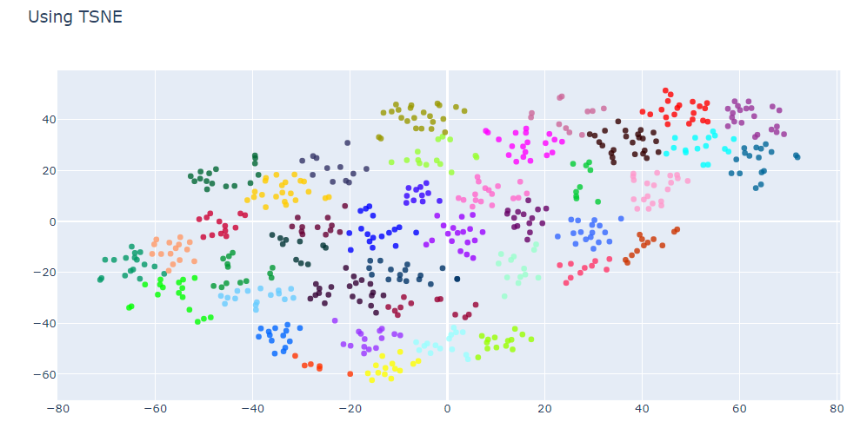
세부 기술
- 실행결과 확인

Slide 28
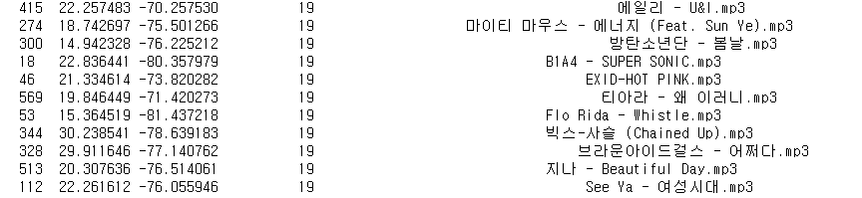
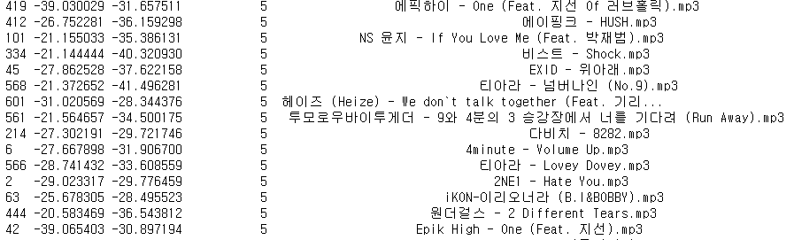
세부 기술
- 실행결과 확인

Slide 29
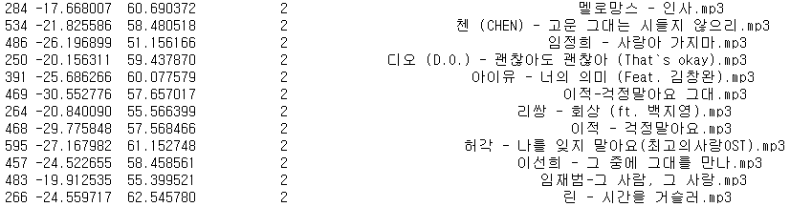
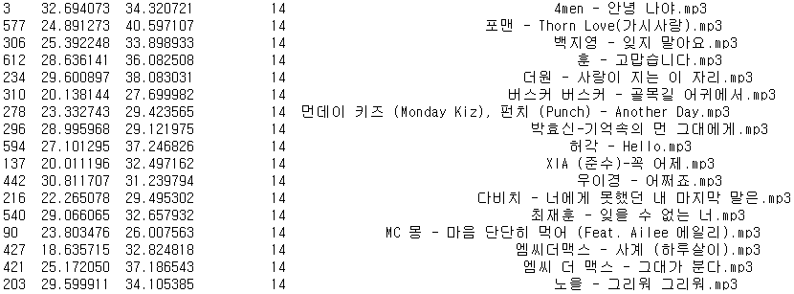
세부 기술

Slide 30
시연 영상

Slide 31
결론
음악의 여러 구성 요소를 라이브러리를 통해 low data를 추출하고, 분석, 가공을 통해 음원들을 클러스터링 할 수 있었다. 같은 곡이지만 이름을 다르게 넣었을 때 분석과 클러스터링이 잘 진행되는지 실험하였고, 이를 확인하였다.
대체적으로 비슷한 음원이거나, 장르가 같은 음원이거나, 같은 가수가 부른 음원일 경우 같은 클러스터로 묶이는 것을 확인할 수 있었고, 이를 통해 분석이 잘 되었음을 확인하였다.
더 많은 데이터셋을 가지고 진행하고 학습을 정확히 진행시켰다면 더 정확한 결과를 얻을 수 있었을 것이다. 하지만 실행환경이 오래된 노트북이었기 때문에 실행 시간이 길었고, 데이터셋을 더 구할 수 있었지만 추가하지 못했다.

